Slide 1
主題
台灣無人機產業發展

Slide 2
講師簡介
講師介紹：岳志忠(Sam Yueh)
現任飛岳影像創作學院院長
現任中華無人機教育發展交流協會理事長
現任UTC無人機應用技術培訓中心新竹竹北分校校長
現任澳洲FPV Australia國際飛行學校台灣分校校長

Slide 3
教學實績
行政院農委會水保局無人機教育訓練
苗栗縣無人機應用技術科技培訓
新竹市消防局無人機教育訓練
台南市消防局無人機教育訓練
台南市稅務局無人機教育訓練
宜蘭縣消防局無人機教育訓練
雲林縣消防局無人機教育訓練
嘉義縣財稅局無人機教育訓練
嘉義縣政府無人機操作證培訓
台東市公所無人機操作證培訓
嘉義市地政局無人機教育訓練
台中市地方稅務局無人機操作證培訓
高雄市稅捐處無人機操作證培訓
桃園市稅務局無人機教育訓練

Slide 4
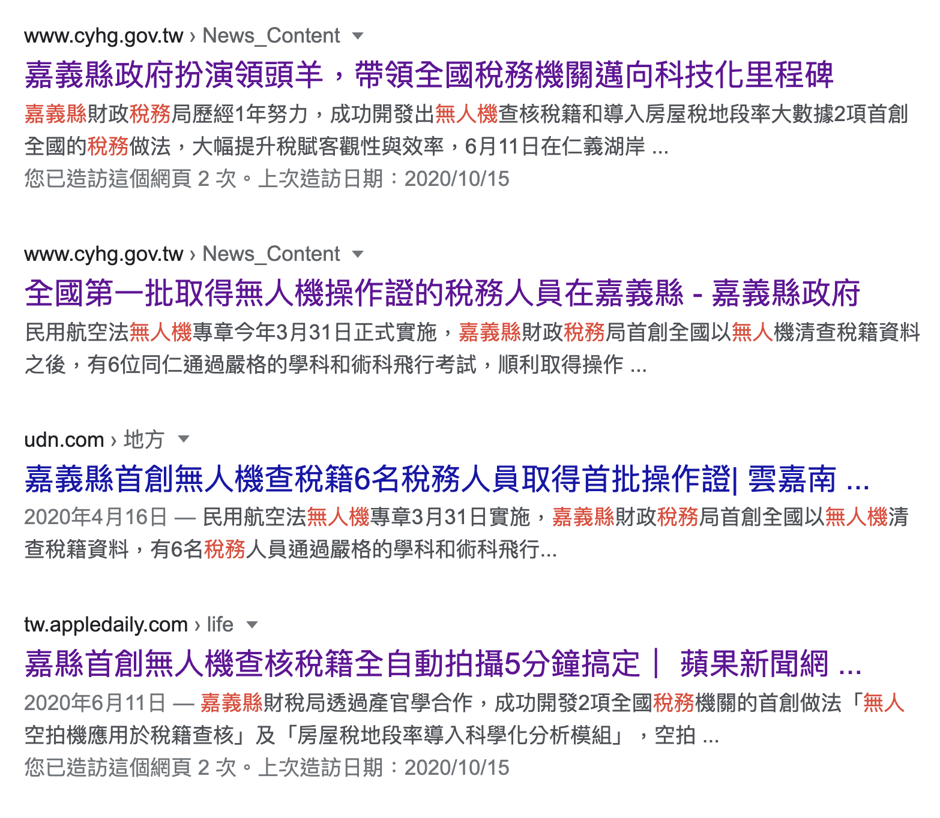
無人機應用實例
稅務
應用

Slide 5
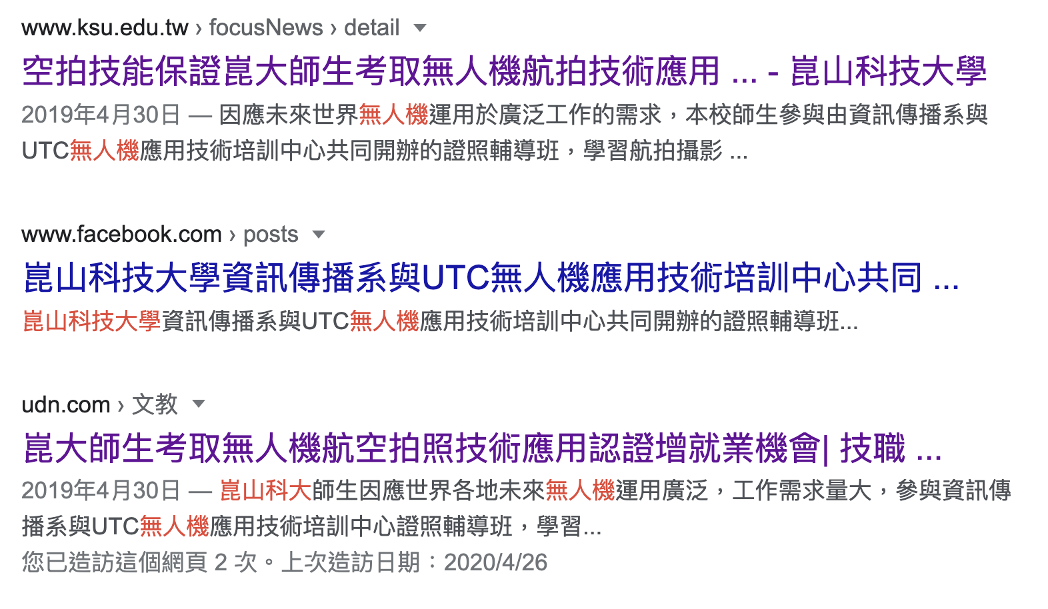
無人機應用實例
航拍
技術

Slide 6
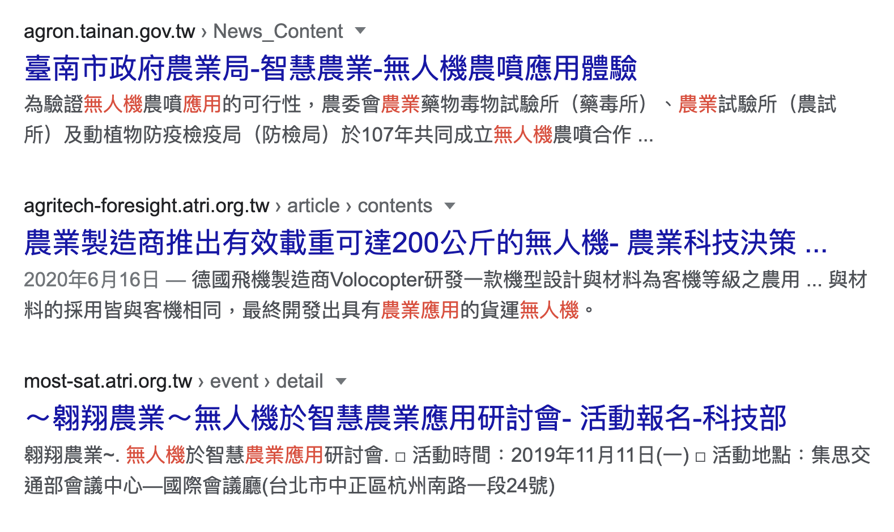
無人機應用實例
科技農業

Slide 7
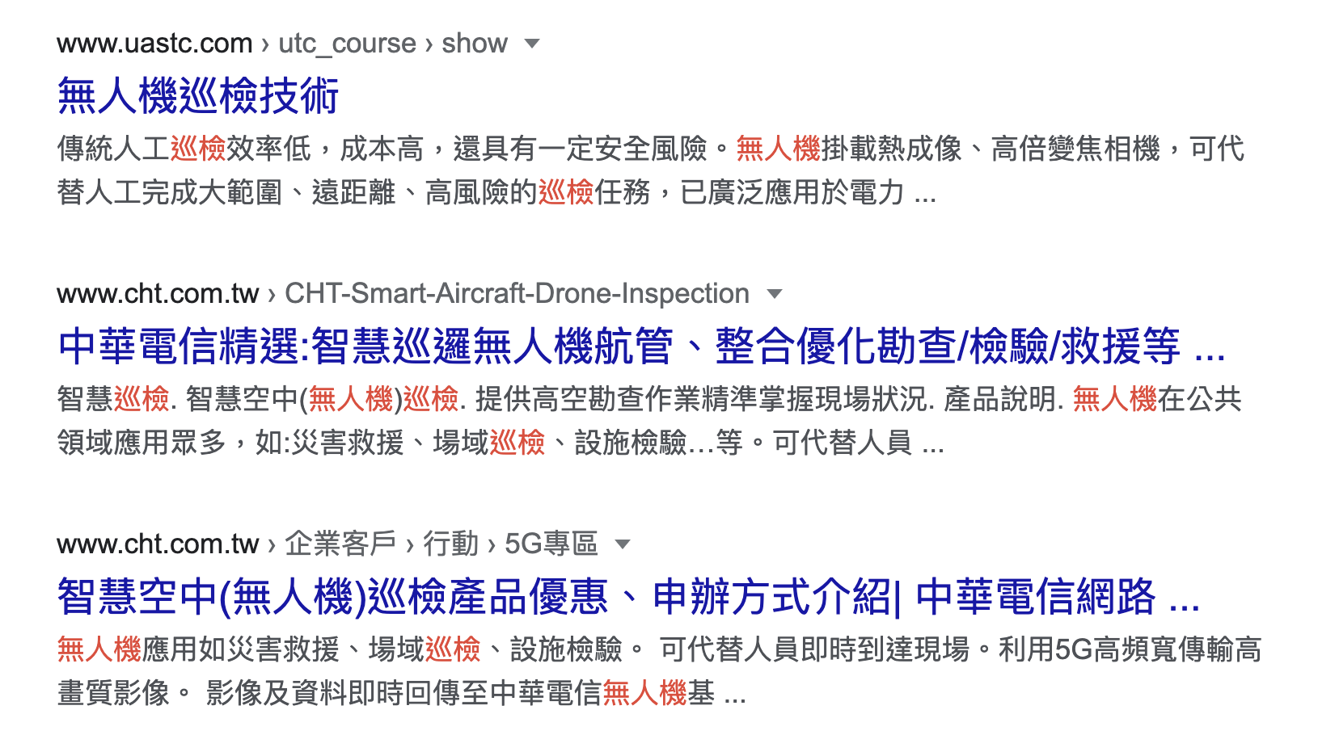
無人機應用實例
巡檢
技術

Slide 8
無人機應用實例
巡檢
技術

Slide 9
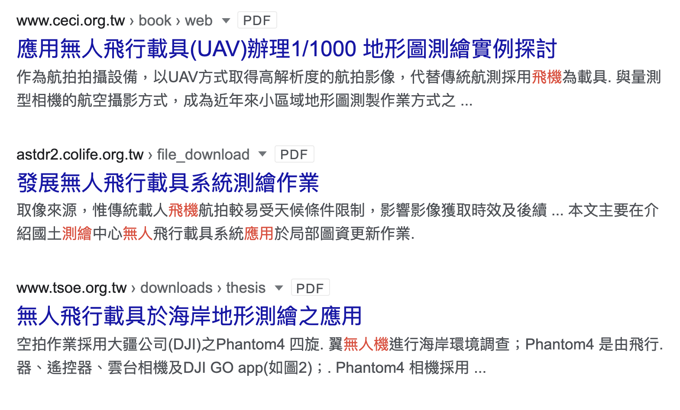
無人機應用實例
測繪
應用

Slide 10
無人機核心課程
基
礎
課
程
通用
課
程
應用
課
程

Slide 11
無人機核心課程
飛行原理與安全
飛行環境與飛行檢查
APP介面說明
意外狀況處置說
基礎飛行訓練
緊急應變處置
基
礎
課
程

Slide 12
無人機核心課程
通用
課
程
學科課程
術科課程

Slide 13
無人機核心課程
航拍技術（休閒、影視、觀光導覽）
巡檢技術（消防、電力、環保、水保、 工程）
測繪技術（工程、稅務、防災）
植保技術（科技農業、農業觀測）
安防技術（警政、軍事）
應用
課
程

Slide 14
無人機稅務應用
稅
務
應
用
無人機設備
基礎課程（6hr）
測繪技術（6hr）
操作證培訓（24hr）

Slide 15
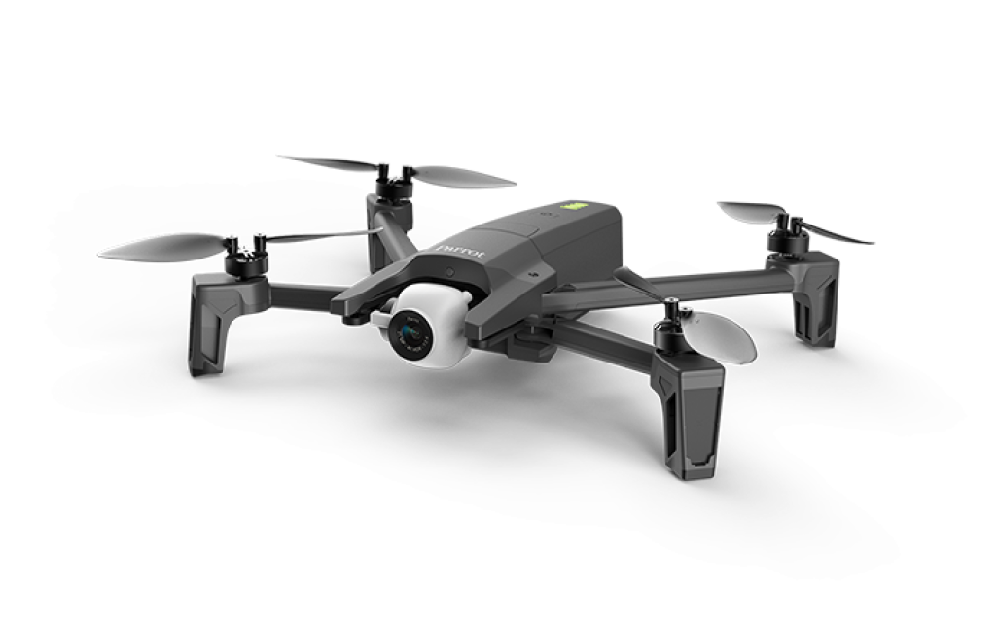
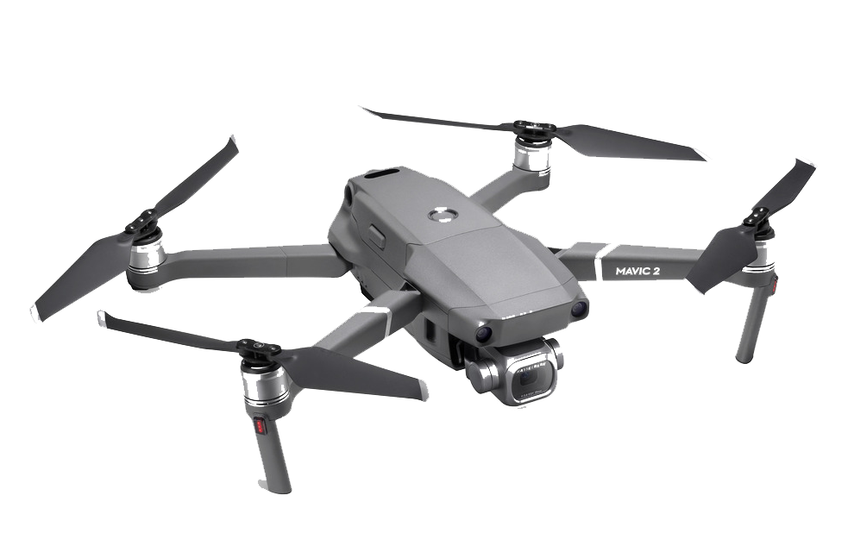
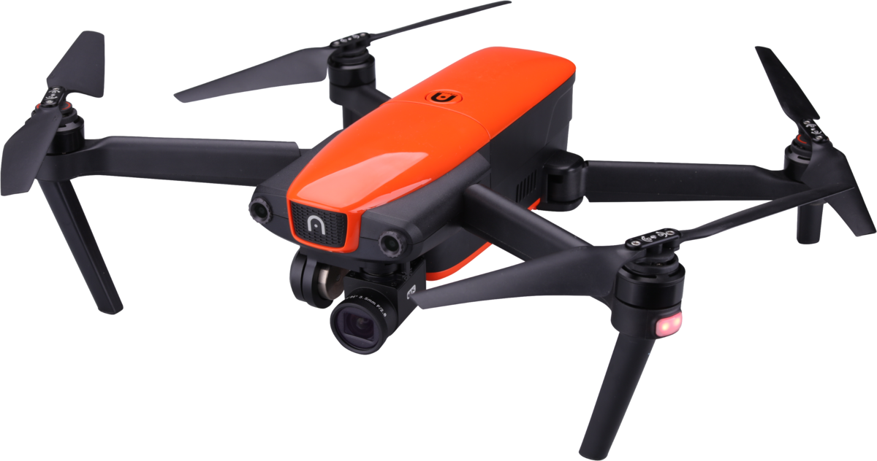
無人機設備
DJI Mavic Pro
Autel Robotics EVO II PRO
PARROT Parrot ANAFI
產地： 中國 香港 法國
畫質： 4K 8K 4K
價格：
40K~90K
40K~60K
20K~30K
總評：

Slide 16
機場四週飛行區域
禁航區（紅區）：
機場跑道左右2.6公里，前後往外延伸5公里為禁航區。
此區域禁止使用無人機。
限航區（黃區）：
機場跑道左右2.6公里～6公里（3.4公里），前後往外延伸5公里～15公里（10公里）為限航區。
可飛行高度＝地表高度200呎（60公尺）以下
違反禁限航區規定，使用無人機罰則為30萬～150萬。

Slide 17
地方飛行區域
地表高度

Slide 18
操作限制
不得逾距地面或水面四百呎。
不得於日落後至日出前之時間飛航。
在目視範圍內操作，不得以除矯正鏡片外之任何工具延伸飛航作業距離。
不得以遙控無人機投擲或噴灑任何物件。
不得於人群聚集或室外集會遊行上空活動。
不得裝載危險物品。
操作人不得在同一時間控制2架以上遙控無人機。

Slide 19
操作限制
應遠離高速公路、快速公（道）路、鐵路、高架鐵路、地面或高架之 大眾捷運系統、建築物及障礙物三十公尺以上。
不得於移動中之航空器、車輛或船艦上操作遙控無人機。
最大起飛重量未達二十五公斤且裝置導航設備之遙控無人機最大飛行速度每小時不得超過八十七海浬或一百六十公里。
延伸視距飛航者，最大範圍為以操作人為中心半徑九百公尺、相對地面或水面高度低於四百呎內之區域，且目視觀察員應與遙控無人機保持目視接觸，並提供操作人必要之飛航資訊。

Slide 20
註冊

Slide 21
操作證

Slide 22
保險
參考報價：
最低投保金額為死亡300萬、
重傷150萬。
富邦：13047
華南：13048
台產：15844
兆豐：18640
註：依人口稠密區報價不同

Slide 23
例外排除
資格：法人、政府機關、學校可，自然人不得排除
其他例外排除：基本專業級操作證即可

Slide 24
飛行申請
自然人只能在綠區飛行，有操作證除非加入法人
民航局：
於禁航區紅區、限航區黃區、機場四周範圍內操作。
高度超過400呎紅區。
地方政府：
低於400呎之地方政府劃定之紅區
以上區域若經過中央機關領空須取得該機關同意

Slide 25
End

